Slide 1
«Добру откроются сердца»
«Доброта – это солнце, которое согревает душу человека. Все хорошее в природе – от солнца, а всё лучшее в жизни – от человека».
М. Пришвин.

Slide 2
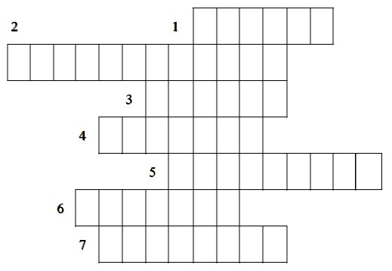
Что такое доброта?
Д Р УЖ Б А
О Т ЗЫ В Ч И ВО С Т Ь
Л ЮБ ОВ Ь
ДО В Е Р И Е
П О Н И М А Н И Е
Т Е П Л ОТ А
ВН И М А НИ Е

Slide 3
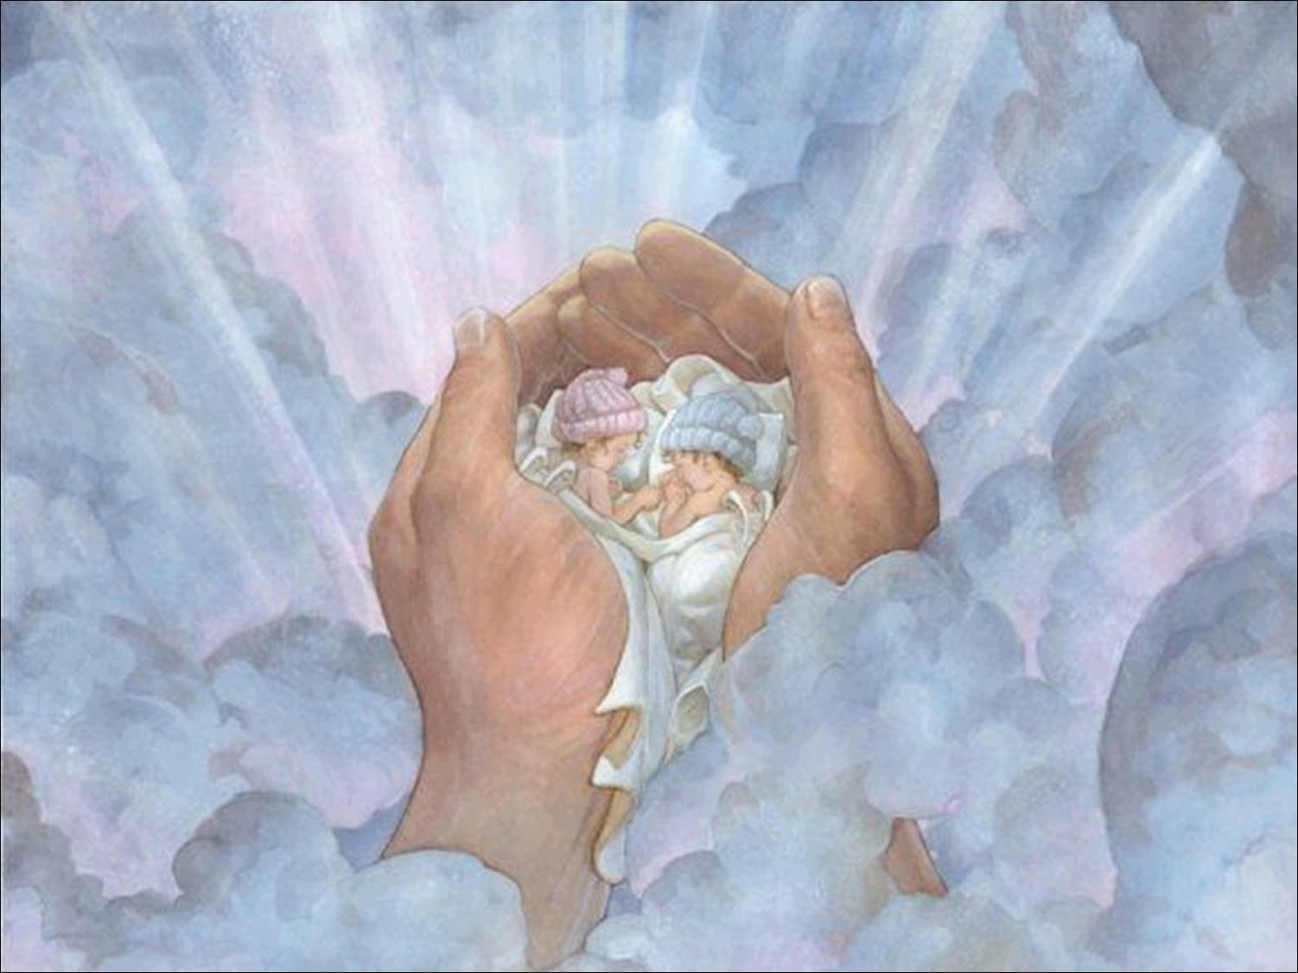
Доброта - чуткость, отзывчивость, душевное расположение к людям, стремление делать добро другим, деликатность по отношению к другому человеку
(словарь Ожегова)

Slide 4
«Добро», «Доброта»
Добросердечность
Отзывчивость
Милосердие
Взаимопомощь
Гуманность
Ласка
Забота
Толерантность
Сердечность
Душевность
Человечность
Щедрость
Поддержка
Чуткость
Понимание
Дружелюбность

Slide 5
Народная мудрость
Доброго чтут, а злого не жалуют.
Добрая слава лежит, а худая бежит.
Чего не сделаешь силком, того добьешься добром.
Добрыми делами славен человек.
Доброе слово лечит, а дурное калечит.
Добрый человек в добре живет 100 лет.

Slide 6
Народная мудрость
Доброе слово лечит, а злое калечит.
Чем человек умнее и добрей, тем больше он замечает добра в людях - Блез Паскаль
Худо тому, кто добра не делает никому.
Доброта — вот качество, которое я желаю приобрести больше всех других - Лев Толстой
Час в добре побудешь – все горе забудешь.
Лучшее, что храню в себе, это живое чувство к добрым людям - Михаил Пришвин

Slide 7
Грубость
Обман
Злость
Скупость
Унижение
Ненависть
Равнодушие
Вежливость
Доверие
Доброжелательность
Щедрость
Уважение
Любовь
Внимательность, отзывчивость

Slide 8
«Бой между добром и злом уже давно выигран. Человеку осталось лишь определиться - на чьей он стороне»

Slide 9
Не стой в стороне равнодушно,
Когда у кого-то беда.
Рвануться на выручку нужно
В любую минуту, всегда.

Slide 10
«Дерево Добра»

